Slide 1
Рачунарска графика
Јелена Бошковић
проф. Рачунарства и информатике

Slide 2
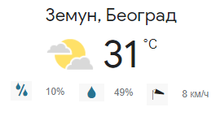
Значај визуелног: Како се информишемо?
Слика говори 1000 речи
Прогноза времена за Земун. Очекује се умерено облачно време, са максималном дневном температуром од 31°С. Могућност за падавине се процењује на 10%, влажност ваздуха 49%, а ветар ће дувати брзином од 8км/ч.

Slide 3
Значај визуелног: Како учимо?
Дејлова пирамида учења :
Проценат наученог зависно од врсте учења
читамо
и слушамо
и гледамо слике
и посматрамо демонстарцију
и препричавамо
и демонстрирамо научено
10%
20%
30%
50%
70%
90%
Закључак: при учењу користити раличите медије (текст, слика, видео),
визуелизацију (замишљање), практичан рад – демонстрацију.

Slide 4
Значај визуелног: Како купујемо?
Графички дизајн:
Поред односе квалитета и цене производа, одлуку који ћемо производ купити доносимо и на основу изгледа производа.

Slide 5
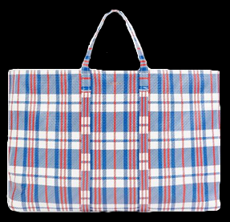
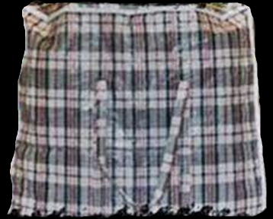
Значај визуелног: Како купујемо?
Бренд:
Одлуку који ћемо производ купити доносимо и на основу бренда – име производа.
Balenciaga торба,
$ 2 090
торба „крмача“
400 дин

Slide 6
Значај визуелног: Како купујемо?
Лого:
Заштитни знак производа.

Slide 7
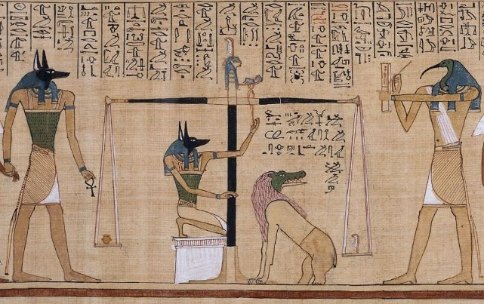
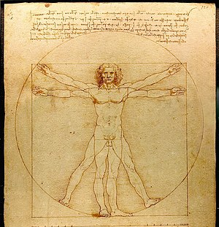
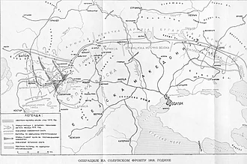
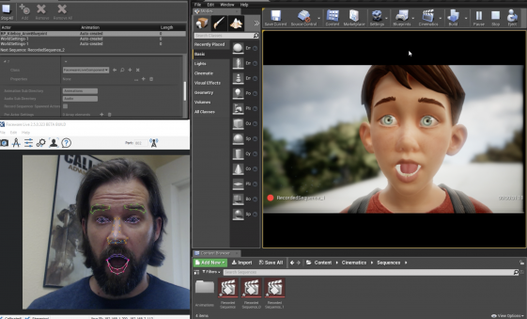
Графика
"Кинески коњ"
пећина Ласко, Француска
14 000. п. н. е.
"Мерење срца на ваги"
Књига мртвих, Египат
око 1200. п. н. е.
" Витрувијев човек"
Леонардо да Винчи
око 1485.
Операције на Солунском фронту,
мапа 1916.
Nike лого, од 1972.
Анимација дигиталног лика фацијалном експресијом глумца, 2017.

Slide 8
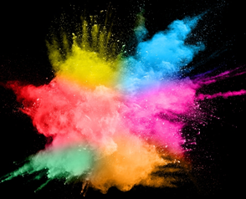
Графика
Графика – слика која преноси информацију.
Рачунарска графика
Рачунарска графика – слика која настаје или се приказује уз помоћ дигиталног уређаја.

Slide 9
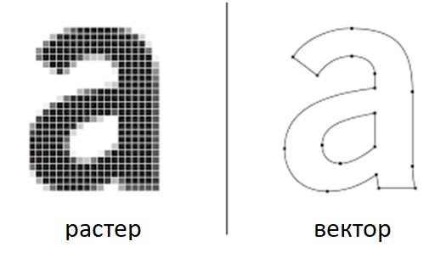
Рачунарска графика
Подела:
Растерска
Слика се састоји од пиксела – најмања јединица слике једне боје.
Векторска
Слика се састоји од геометријских облика који се задају, представљају и памте математичким формулама.

Slide 10
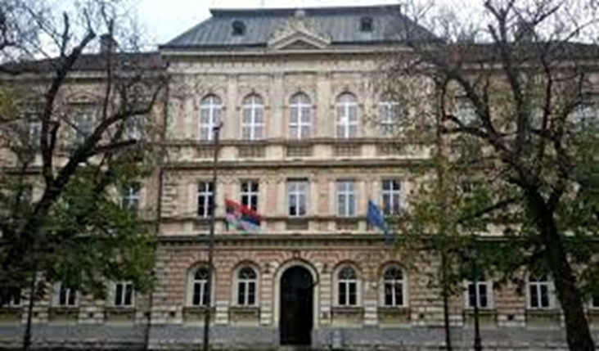
Рачунарска графика
Пример:
Растерска
фотографије
реалистични цртежи
Векторска
лого
мапе

Slide 11
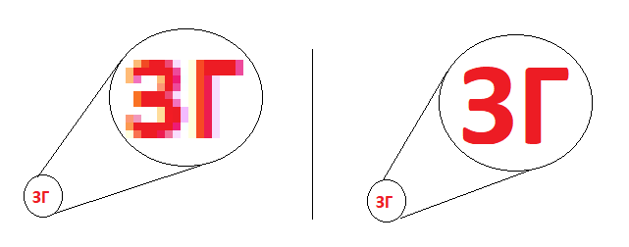
Рачунарска графика
Мане:
Растерска
повећавањем слика губи на квалитету
Векторска
при приказу на монитору она се конвертује у растерску

Slide 12
Рачунарска графика
Типови датотека:
Растерска
RAW - “сирова“ слика са фотоапарата, без икакве компресије или редукције квалитета слике;
BMP (bitmap) - чува се са одговарајућем бројем битова о сваком пикселу, без икакве компресије;
GIF (Graphics Interchange Format) 8-битна палета, (2⁸=256 боја ), пр. дијаграми, геометријски облици, и логотипи. Подржава анимације.
JPEG (Joint Photographic Experts Group) је компресовани формат слика са губицима (уштеда на нијансама које око не региструје). Најчешћи формат слике на Интернету.
PNG (Portable Network Graphics) - компресија без губитка, 24-битна дубину боја;
TIFF или TIF (Tagged Image File Format) компресија без губитка, 24-битна и 48-битна дубина боја; за штампу великих плаката, високо квалитетних каталога и сл.
Векторска
SVG (Scalable Vector Graphics) – формат намењени веб страницама;
PS (PostScript) и PDF (Portable Document Format) - формат који се користи за запис докумената намењених за читање на екрану и штампање. Подржава чување и растерских слика;
AI – формат који користи програм Adobe Illustrator;
CDR (CorelDraw) - формат који користи програм CorelDraw;
DWG или DHF (AutoCAD) - формат који користи програм AutoCAD

Slide 13
Рачунарска графика
Програми:
Растерска
Photo Shop
Gimp - бесплатан
Векторска
Corel Draw
Adobe Illustrator
Inkscape - бесплатан
gimp.org/
inkscape.org/

Slide 14
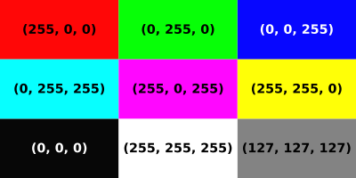
Боје на рачунару
RGB
Користи се за слике које се приказују на екрану.
Основне боје: црвена, зелена-плава
(Red – Green –Blue)
Боја пиксела дефинисана количином све три боје
пр.
CMYK
Користи се за слике које се штампају.
Основне боје:
C- цијанин, - упија црвену
M - магента – упија зелену
Y -жута – упија плаву
црна

Slide 15
Квалитет растерске слике
Резолуција представља број пиксела слике по јединици дужине.
Резолуција дигиталних фотоапарата обично се изражава у мегапикселима (милионима пиксела) – укупан број пиксела.
Резолуција монитора се изражава у броју пиксела по јединици дужине – обично у броју пиксела по инчу (ppi).
Дубина боје зависи од броја бајтова одвојених за приказ сваке од три RGB копмоненте
пр. 8 - битна слика: 1 B = 8 b = 2⁸ =256 боја
Данас су у употреби формати растерских слика са 1 битом (2 боје) до 32 бита (4G боја) по пикселу за опис боје.
Компресија - слике које имају високе резолуције заузимају велику количину меморије.
На пр. 12 мегапиксела (12.000.000 пиксела) са 24-битном дубином боје заузимају 36 MB меморије.
Да би се смањила количина меморије развијене су различите технике компресије дигиталне слике (промена начина памћења слике).
Најчешће коришћене компресије дигиталне слике су:
компресија без губитака (lossless) – врши се смањење величине датотеке без смањења квалитета слике, а то значи да се компримована слика може декопмримовати тако да буде идентична оригиналу. Ова врста компресије се користи се кад је квалитет слике важнији од величине датотеке.
компресија са губитком података (lossy) - врши се смањење величине датотеке тако што се неки подаци губе приликом компресије и декомпресије, зато што се сматрају визулено небитним. Ово је тип компресије који полазну слику замењује врло сличном, ослањајући се на то да људско око најчешће није у стању да примети разлику. При томе, у специфичном начину записивања слике који се користи, за ту сличну слику је потребно много мање меморије.

